Slide 1

מיאסטניה גרביס בהריון
השפעות, סיכונים וניהול רפואי

Slide 2

מבוא למיאסטניה גרביס
- מחלה אוטואימונית המשפיעה על מעבר אותות עצב-שריר
- גורמת לחלשת שרירים ועייפות
- יכולה להחמיר או להשתפר במהלך ההיריון

Slide 3

אפידמיולוגיה ושכיחות
- מחלה נדירה, שכיחות גבוהה יותר בנשים בגיל הפוריות
- אבחנה לרוב בגילאי 20-40

Slide 4
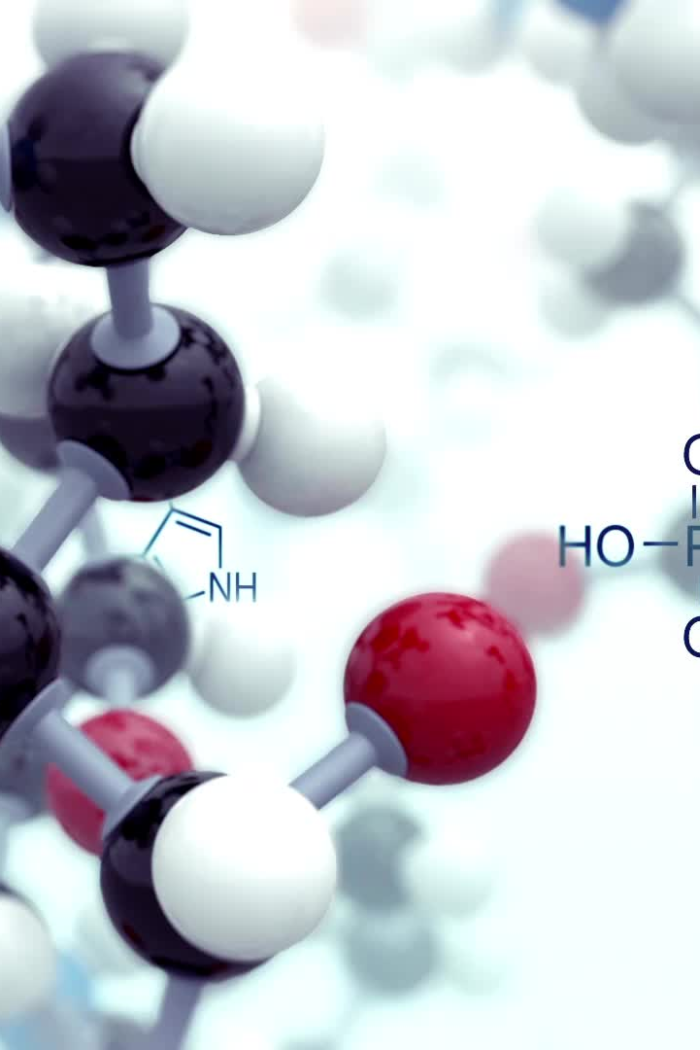
מנגנון המחלה
- נוגדנים פוגעים בקולטני אצטילכולין בצומת עצב-שריר
- גורם לפגיעה בהעברת האותות ולהיחלשות שרירים

Slide 5

סימפטומים קליניים
- חולשת שרירים מתקדמת
- פגיעה בשרירי הפנים, הבליעה והנשימה
- עייפות מוגברת

Slide 6
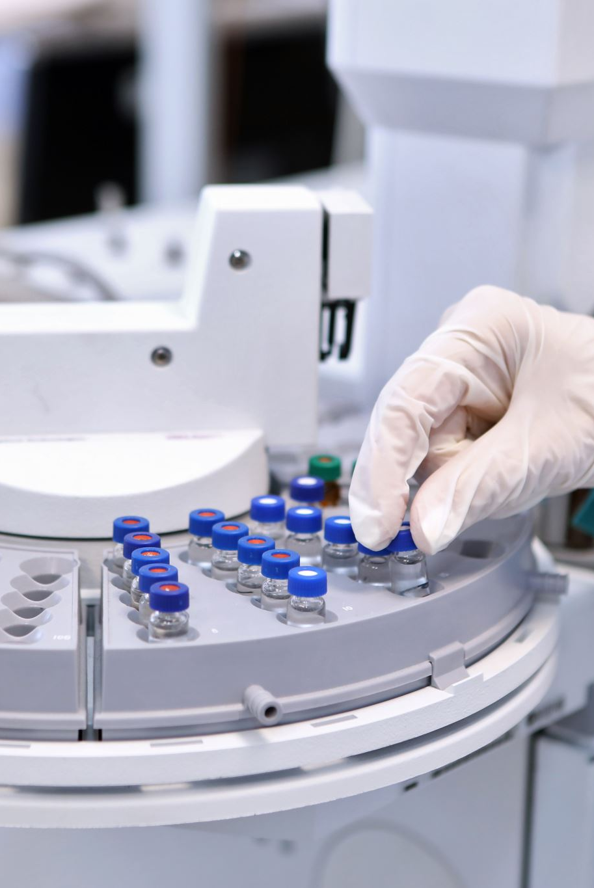
אבחון המחלה
- בדיקות דם לנוגדנים
- מבחן טנסילון drophonium test
- בדיקות הולכה עצבית -EMG

Slide 7

השפעת ההיריון על המחלה
- תסמינים עשויים להשתפר, להחמיר או להישאר יציבים
- רוב הנשים חוות החמרה בשליש הראשון
- שיפור נצפה לרוב בשליש האחרון

Slide 8
השפעת המחלה על ההיריון
- סיכון מוגבר להפלה ולידה מוקדמת
- עייפות מוגברת יכולה להקשות על ניהול ההיריון
- צורך במעקב רפואי צמוד

Slide 9
סיכונים לאם ולעובר
כשל נשימתי חמור (משבר מיאסטני)
חולשת שרירים המשפיעה על יכולת הלידה
מיאסטניה נאונטלית
(חולשה זמנית אצל היילוד)

Slide 10
ניהול רפואי במהלך ההיריון
- מעקב נוירולוגי וגניקולוגי תכוף
- תיאום בין נוירולוג, גינקולוג ורופא מרדים
- בדיקות סדירות להערכת מצב האם והעובר

Slide 11
אפשרויות טיפוליות בהיריון
- שימוש במעכבי אצטילכולין אסטרז (Pyridostigmine)
- קורטיקוסטרואידים אם יש צורך
- הימנעות ממדכאי חיסון מסוימים

Slide 12
שימוש בתרופות (בטיחות וסיכונים)
- פירידוסטיגמין בטוח לרוב
- סטרואידים יכולים להיות בטוחים במינון נמוך
- הימנעות מאזתיופרין ומיוקופנולט בשל סיכון לעובר

Slide 13
מעקב נוירולוגי וגניקולוגי
- בדיקות קבועות לתפקוד שרירי האם
- הערכה סדירה של התפתחות העובר
- בדיקות אקו לב עוברי במידת הצורך

Slide 14

לידה – ניתוח קיסרי או לידה רגילה?
לרוב ניתן ללדת בלידה רגילה
במקרים מסוימים נדרש ניתוח קיסרי
- שימוש זהיר במשככי כאבים ואלחוש אפידורלי

Slide 15

השפעה על היילוד – מיאסטניה נאונטלית
- חולשה זמנית עקב מעבר נוגדנים מהאם
- לרוב חולף תוך מספר שבועות
- צורך במעקב רפואי ראשוני לאחר הלידה

Slide 16
הנקה והשפעת המחלה
- ברוב המקרים ניתן להניק
- יש להתייעץ בנוגע לתרופות המופרשות בחלב אם

Slide 17
ניהול חירום של החמרת המחלה
- אשפוז במקרה של כשל נשימתי
- שימוש בפלסמהפרזיס או IVIG
במצבים חמורים

Slide 18
קורטיקוסטרואידים ותרופות נוספות
- סטרואידים במינון נמוך עשויים להיות יעילים
- זהירות עם מדכאי חיסון חזקים

Slide 19
תפקיד צוות רב-תחומי בטיפול
- שילוב רופא נשים, נוירולוג, מרדים ורופא ילדים
- תכנון לידה מותאם אישית

Slide 20

חוויות מטופלות ועדויות קליניות
- סיפורי הצלחה של נשים עם
MG בהריון
- ניהול נכון מביא להריונות תקינים

Slide 21
מחקרים עדכניים בתחום
- חידושים בטיפול התרופתי
- השפעת טיפולים חדשים על נשים בהריון

Slide 22
גישה תזונתית וסגנון חיים מותאם
- תזונה מאוזנת לתמיכה במערכת החיסון
- הימנעות מעייפות ומתח נפשי

Slide 23
תמיכה פסיכולוגית ונפשית
חשיבות בריאות נפשית בניהול המחלה
קבוצות תמיכה ומודעות חברתית

Slide 24
שאלות נפוצות של מטופלות
- האם ניתן ללדת באופן טבעי?
- אילו תרופות בטוחות?
- כיצד ניתן להתמודד עם עייפות?

Slide 25
חלוקה נכונה של מטלות יומיות
פעילות גופנית מתונה בהתאם להמלצות הרופא
שמירה על תזונה מאוזנת והידרציה
הפחתת לחצים ומתן חשיבות לרווחה נפשית

Slide 26
סיכום עיקרי הנקודות
- ניהול נכון של המחלה מאפשר הריון בטוח
- מעקב רפואי צמוד הוא המפתח להצלחה
- מודעות והכנה מוקדמת מפחיתים סיכונים

Slide 27
מקורות מידע והמלצות להמשך קריאה
- מאמרים רפואיים
- המלצות ארגוני בריאות
- פורומים ותמיכה לנשים עם MG בהריון

